Slide 1
Logische lijn van bedrijfsidee
naar invulling/ keuzes in je bedrijf
Missie/visie
Bedrijfsidee/winkelformule
Assortiment
Doelgroep
Concurrentie/
markpositie
Marketingmix
Product
Promotie
Plaats
Prijs
Presentatie
Personeel

Slide 2
Presentatie

Slide 3
Presentatie
Wat betekent routing?
De weg die de klant aflegt in de winkel
Wat is een lichtplan?
Invulling doel verlichting + verlichtingspunten en in het bedrijf
Wat is precariorecht?
Belasting voor gebruik van gemeentegrond

Slide 4
Routing

Slide 5
Opdrachten (uitwerken in verslag) De inrichting van je pand
Maak een (nieuwe) indeling en routing.
Bekijk de huidige indeling van je pand.
Bekijk of de indeling ruimte biedt aan jouw bedrijfsidee.
Pas de indeling aan op de plattegrond.
Bepaal de routing en geef deze aan op een plattegrond. (kassa/toonbank, snijbloemenhoek, planten enzovoort)
Maak een ontwerp voor de presentatie van alle producten op de plattegrond.
Houd rekening met vaste en flexibele opstellingen.
Geef voorbeelden van materialen en meubels die jij wil gaan gebruiken (tafels, kasten, eigen ontwerpen…)
Laat materiaal en kleurstalen voor de vloer, wanden, plafond enz. zien in je verslag
Denk ook aan decoratiemogelijkheden.
Betrek ook je etalage in dit plan. Maak een ontwerp voor je etalage.

Slide 6
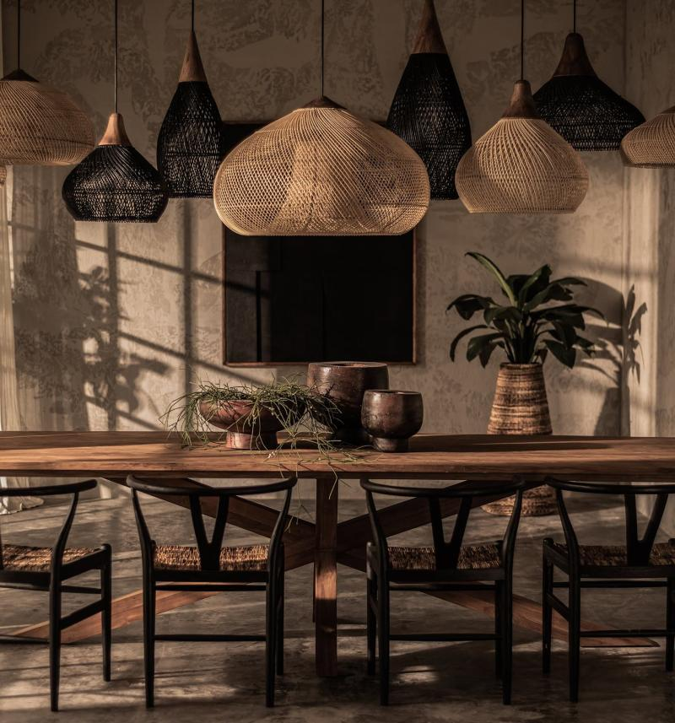
Lichtplan

Slide 7
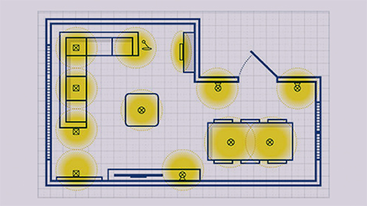
lichtplan bedrijf - Bing images

Slide 8
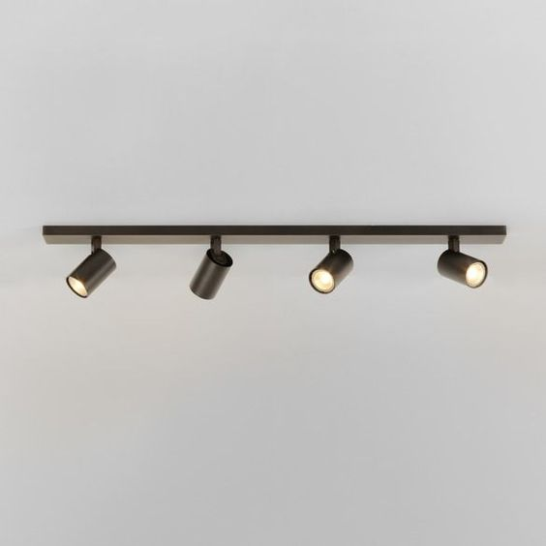
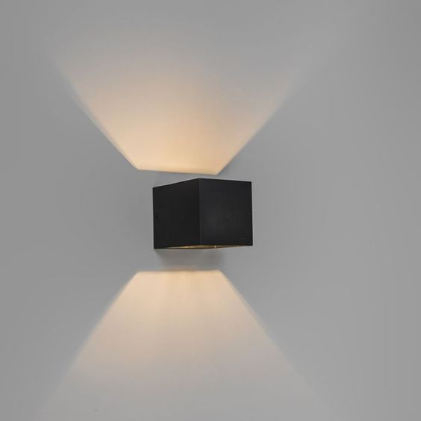
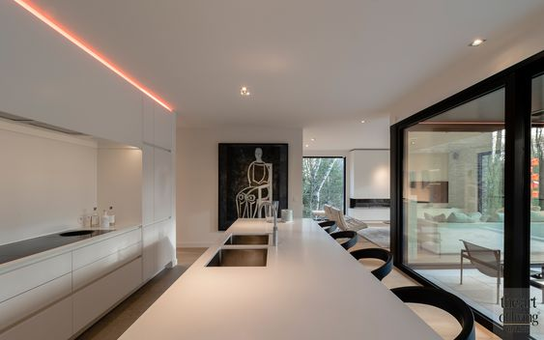
Waar komt de verlichting?
Welke verlichting?
Welke hoeveelheid licht?
Lichtadvies en Lichtplan - Ledpaneelgroothandel.nl
Retail Archieven - Pagina 5 van 7 - Lixero

Slide 9
Lichtplan
Stap 1 – Plattegrond
Stap 2 – Functies van de ruimte bepalen
Stap 3 – Basisverlichting (denk ook aan etalage/buitenverlichting)
Stap 4 – Sfeerverlichting
Stap 5 – Functionele verlichting
Stap 6 – Accent verlichting
Stap 7 – Het kiezen van de juiste verlichting, sterkte, kleur

Slide 10
Presentatie t.b.v. de producten
Presentatie en marketingformule
Goedkoop of duur
Exterieur, interieur en huisstijl
Pui, buitenpresentatie, etalages en entree
Wandbekleding, vloerbedekking, plafondafwerking, verlichting, meubilair, productpresentaties, temperatuurregeling en luchtcirculatie. (Denk aan warmte/zonlicht, airco i.v.m. versheid bloemen)
Website
Huisstijl
Precariorechten
Probleemloos artikel, impulsaankoop, moetgroepen en magneetgroepen
Publieksruimte, bedieningsruimte
Wandstelling, middenstelling of gondola
Reikhoogte (hoger dan 160 cm), ooghoogte (120-160 cm), grijphoogte (80-120 cm) en bukhoogte (0-80 cm).
Het gouden schap.
Combinatieplaatsing, verticale presentatie en horizontale presentatie.
EAB systeem (Electronische Artikel Beveiliging) Tags of magneetstrips (diefstalpreventie)

Slide 11
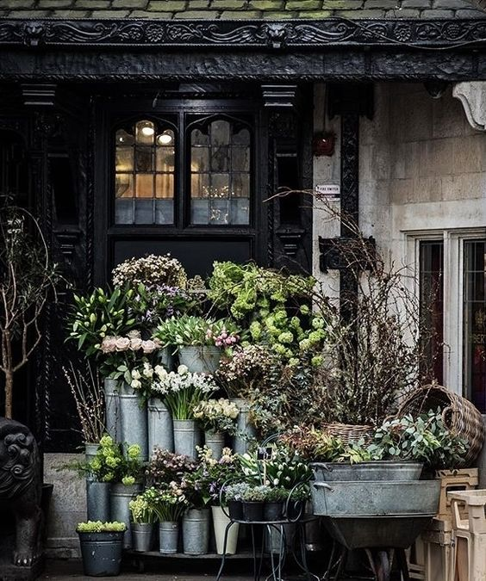
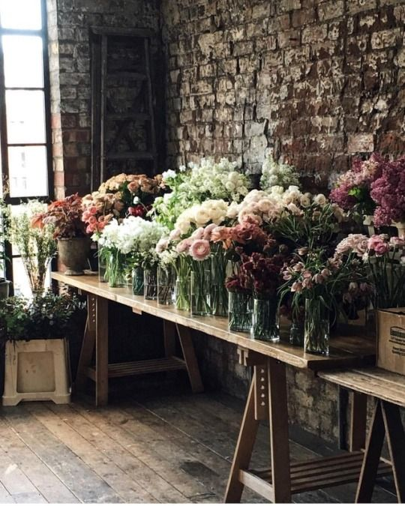

Slide 12
Precariorecht
Voor het gebruik van gemeentegrond betaal je belastinggeld.
Denk aan:
Reclamebord
Buitenpresentatie
Luifel
Container etc.
Ga je grond van de gemeente gebruiken om iets:
….. op te zetten
….. boven te hangen
….. in de grond te plaatsen
Dan betaal je vaak precariobelasting:
Precariobelasting betalen | Ondernemersplein - KVK

Slide 13
Opdracht Presentatie
Maak een lichtplan.
Maak onderscheid tussen sfeerverlichting, accentverlichting, werkverlichting.
Laat voorbeelden van mogelijke verlichting zien.
Geef de lichtpunten ook aan op je plattegrond.
Maak ook een plan voor de buitenkant van je bedrijf.
Maak een gevelontwerp met je naam en logo erop verwerkt.
Maak een plan voor je buitenpresentatie.
Vraag bij de gemeente na hoeveel precariorechten jij zou moeten betalen.
Uitwerking in verslag

